Slide 1
Détection de sursauts gamma ultra-longs et traitement d'images embarqué pour le télescope spatial SVOM/ECLAIRs
thèse présentée par Nicolas Dagoneau le 26 octobre 2020
sous la direction de Stéphane Schanne
au CEA Paris-Saclay / IRFU / DAp-AIM
en vue de l’obtention du doctorat de l’Université Paris-Saclay
école doctorale Astronomie et Astrophysique d’Ile de France

Slide 2
Plan de la présentation
Introduction : les sursauts gamma, la mission SVOM
ECLAIRs et la détection des sursauts gamma
Les problématiques de l’imagerie longue exposition grand champ à masque codé en rayons X durs
Traitement embarqué des images produites par ECLAIRs
Application de l’imagerie longue exposition : détection de sursauts ultra-longs
Conclusion et perspectives

Slide 3
I. Introduction : les sursauts gamma et la mission SVOM

Slide 4
Les sursauts gamma : généralités
1973 : Découverte fortuite de l’émission prompte en gamma (Klebesadel et al., 1973, Cline et al., 1973).
1991 : Lancement de CGRO (instrument BATSE)
Les sursauts apparaissent de manière isotrope sur le ciel.
Identification de deux familles de sursauts différentes selon la durée $T_{90}$ de l’émission prompte (Kouveliotou et al., 1993).
1997 : BeppoSax découvre l’émission rémanente des sursauts gamma en rayons X (Costa et al., 1997, van Paradijs et al., 1997).
1997 : Première mesure de la distance d’un sursauts gamma : GRB 970508 à $z=0.835$ (Metzger et al., 1997).
2004 : Lancement de la mission Swift.
2013 : Une nouvelle famille de sursauts ultra-longs ? (Levan et al., 2013)

Slide 5
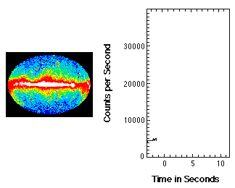
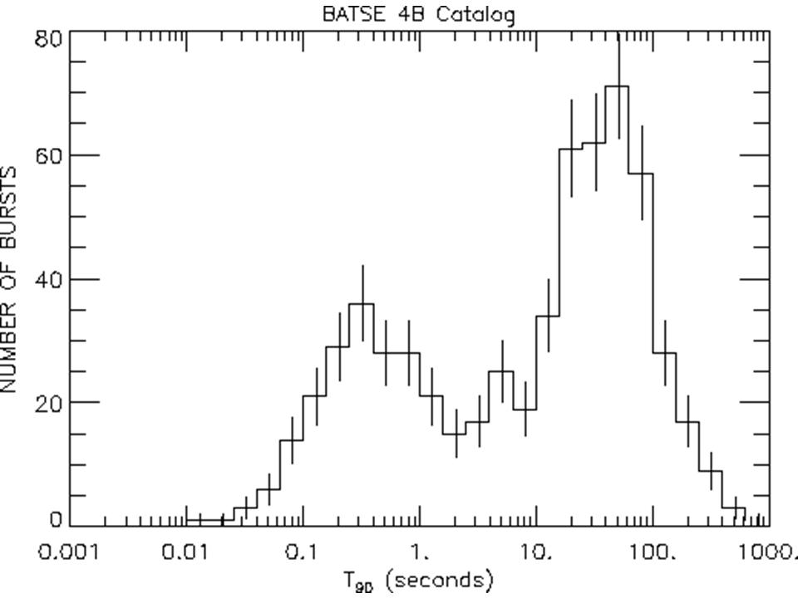
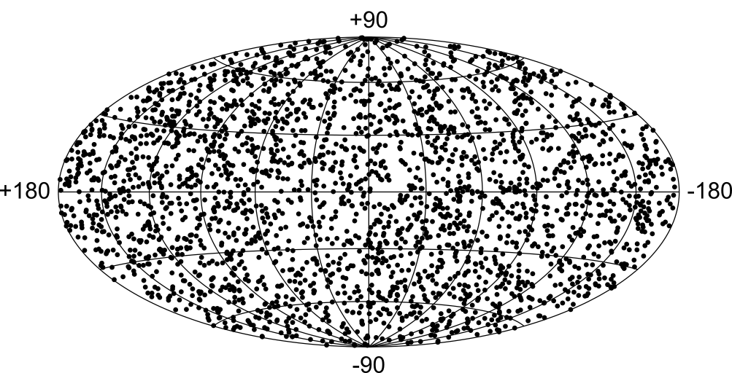
Les sursauts gamma : généralités
« Courts »
Exemple d’un sursaut détecté par CGRO/BATSE
(20 keV – 1 MeV)
« Longs »
Position des 2704 sursauts
détectés par CGRO/BATSE (20 keV – 1 MeV)
(coordonnées galactiques)

Slide 6
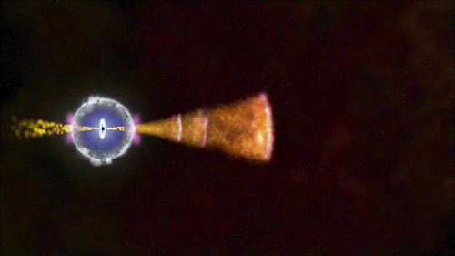
Les sursauts gamma : modèle
Destins stellaires :
Effondrement de certaines étoiles massives → sursaut « long ».
Coalescence d’étoiles à neutrons → sursaut « court ».
Accélérateur de particules cosmique :
Formation d’un trou noir et d’un jet de matière focalisé ultra-relativiste.
Chocs dans le jet → émission « prompte » de photons gamma.
Chocs avec le milieu interstellaire → émission « rémanente » dans toutes les longueurs d’onde (rayons X, visible, radio).
Modèle de la « boule de feu »

Slide 7
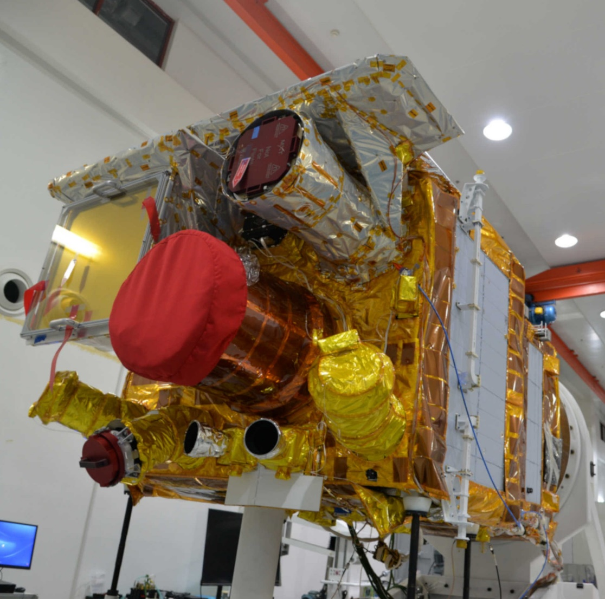
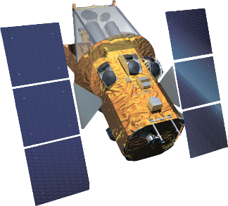
La mission multi-longueurs d’onde SVOM
Mission franco-chinoise dédiée aux sursauts gamma. Lancement : juin 2022.
Objectif : fournir une caractérisation complète des sursauts gamma (position, spectre, distance) et
observer les sources du ciel transitoire en général.
ECLAIRs (rayons gamma mous et X durs)
MXT (rayons X mous)
VT (visible)
Repointage automatique pour observer les sursauts détectés par ECLAIRs avec MXT et VT.
Au sol :
Réseau de transmission d’alertes (VHF)
Télescopes de suivi (GFTs)
Caméras grand angle (GWAC)
GRM (rayons gamma)
Inspiré de la mission Swift (2004-…)
Grand champ de vue pour observer l’émission prompte
Petit champ de vue pour observer l’émission rémanente

Slide 8
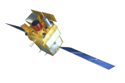
Stratégie d’observation de la mission SVOM
Pour suivre un maximum de sursauts avec les grands télescopes au sol (et mesurer leur distance) :
Le satellite pointe toujours côté « nuit ».
Les pointages sont essentiellement dirigés vers les pôles galactiques.
→ la Terre traverse régulièrement le champ de vue = problématique pour l’imagerie.
Durée de pointage (ks) en coordonnées galactiques pour un an d’observation.

Slide 9
II. ECLAIRs et la détection des sursauts gamma

Slide 10
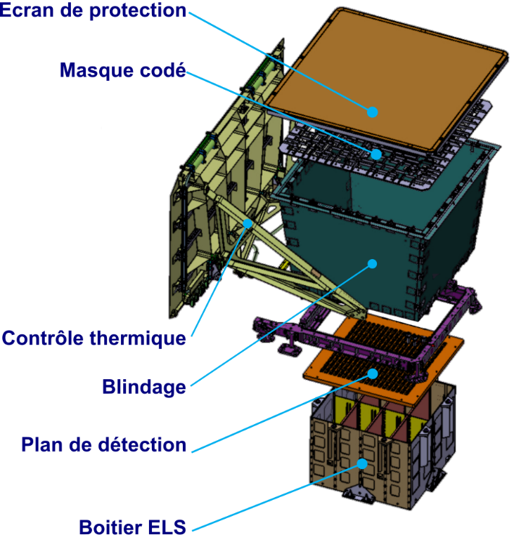
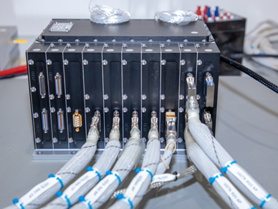
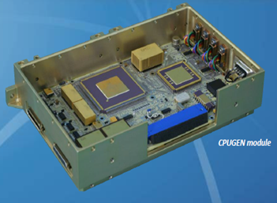
Le télescope ECLAIRs : l’instrument
Télescope à masque codé (les rayons X sont difficile à focaliser)
Surface sensible détecteur : 1024 cm²
Détecteur : 80x80 pixels CdTe
Champ de vue total : ≈ 2 sr soit 1/6 du ciel
Imagerie entre 4 et 120 keV (énergie mesurée jusqu’à 150 keV)
Masque en Tantale (40% d’ouverture) autoporteur
Blindage PbCuAl
Taux de détection attendu : ≈ 60 GRBs/an
Localisation : meilleure que 12 arcmin pour 90% des cas
Traitement embarqué par l’UGTS : déclenchement automatique (détection et position) → transmission alerte au sol et consigne de repointage.
Unité de gestion et de traitement scientifique
Carte CPU (FPGA et processeur Léon 3)

Slide 11
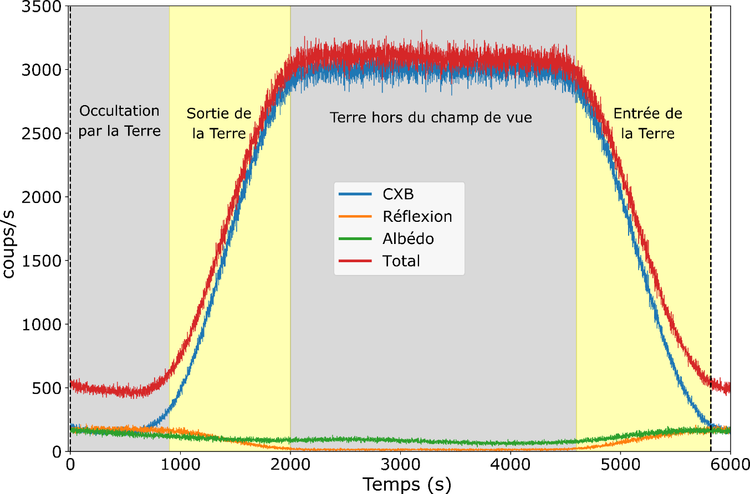
Le télescope ECLAIRs: évolution temporelle du bruit de fond
Bruit de fond : Cosmic X-ray Background (CXB : contribution des sources X distantes non résolues).
Occultations fréquentes par la Terre → variation du taux de comptage et de la distribution sur le détecteur.
Taux de comptage du bruit de fond attendu
Mate et al. (2019)

Slide 12
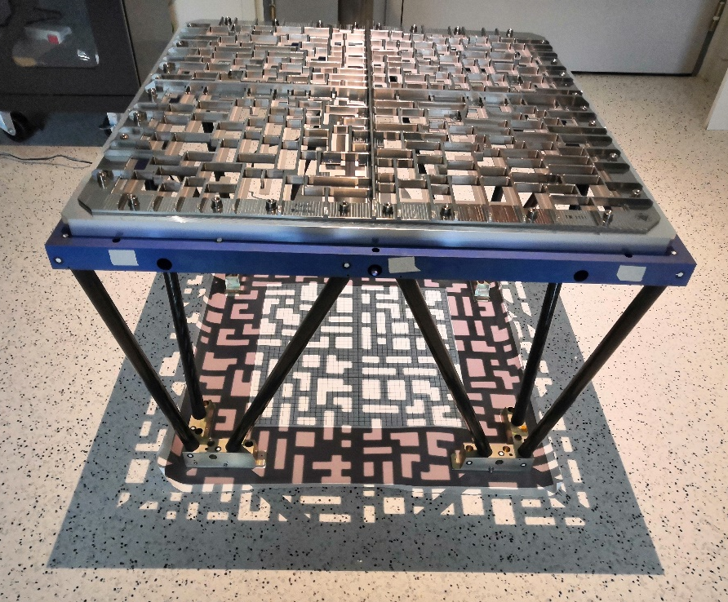
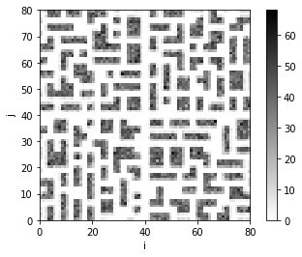
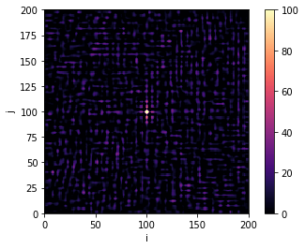
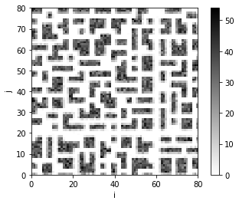
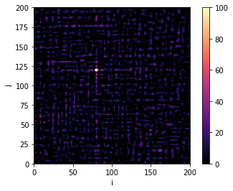
Imagerie à masque codé
Projection d’une ombre sur le détecteur : shadowgramme.
Ombre unique pour chaque position d’éclairement.
Reconstruction de l’image du ciel à partir de l’image du détecteur : déconvolution.
$D_{cnt}$→ $S_{cnt}$
$D_{var}$→ $S_{var}$
$$S_{snr} =S_{cnt}/\sqrt{S_{var}}$$
Modèle de vol du masque

Slide 13
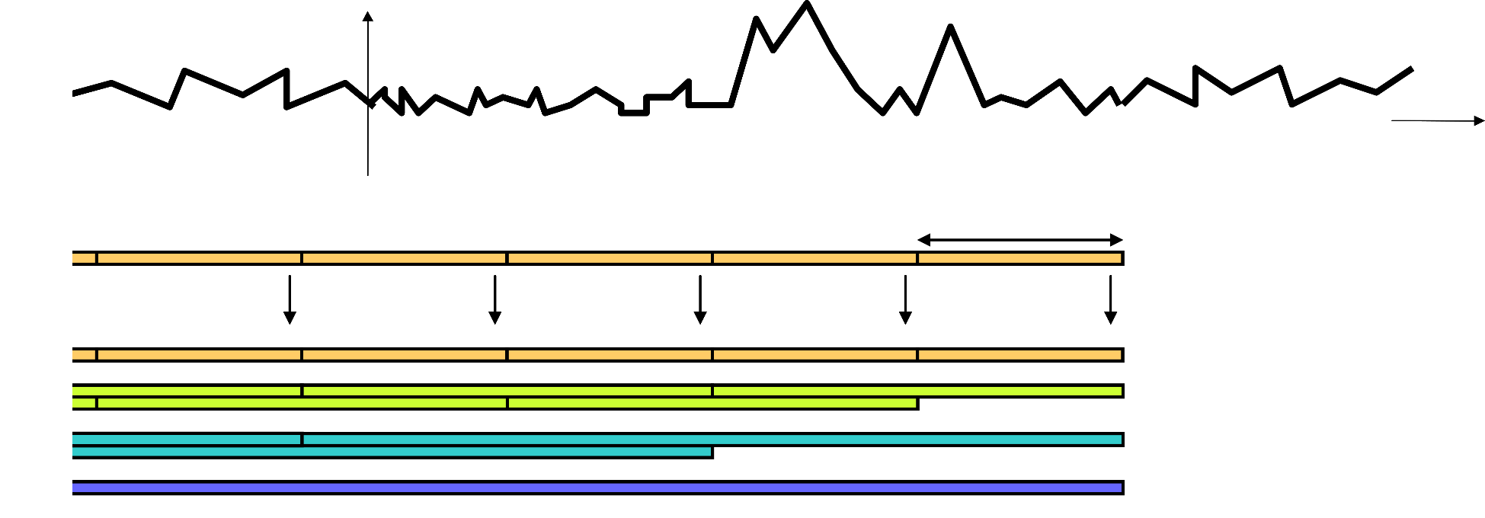
Détection embarquée : trigger image
2 algorithmes de détection embarqués
Trigger taux de comptage : 10 ms à 20 s (non étudié dans la thèse).
Trigger image : 20 s à 20 min.
Nouveauté d’ECLAIRs : seuil bas à 4 keV
4 – 20/50 keV : sursauts mous, grand décalage spectral.
20 -120 keV : sursauts standards détectés par Swift/BAT.
4 -120 keV : sursauts peu intenses.
4 keV 20 keV 50 keV 120 keV
0
1
2
3
Chronogramme du trigger image
coups
temps
20.48 s
Shadowgrammes
… Traitements et déconvolution …
Ciel (échelle 0, Δt=20.48 s)
… Sommation de $S_{cnt}$ et $S_{var}$ séparément …
Ciel (échelle 6, Δt=1310.72 s)

Slide 14
III. Les problématiques de l’imagerie longue exposition et les méthodes traditionnelles de correction

Slide 15
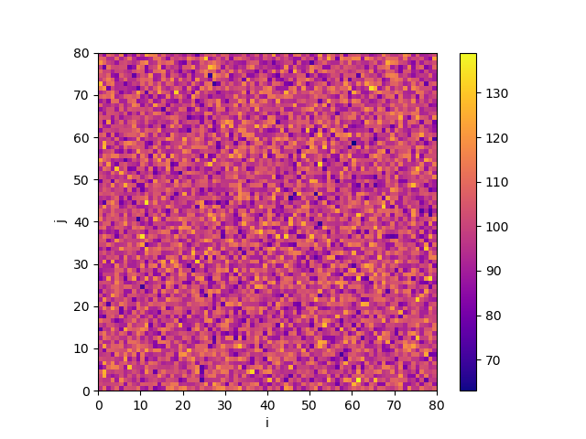
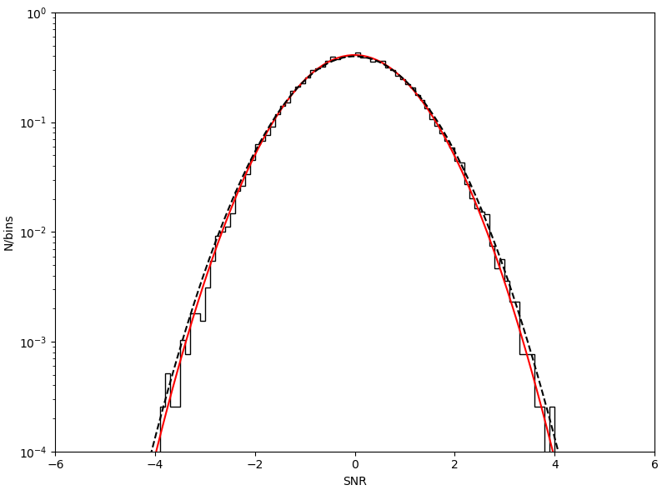
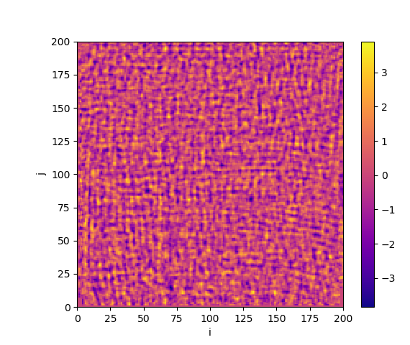
Cas idéal : bruit Poissonien uniforme sur le détecteur
Image du détecteur en coups
Distribution du SNR des pixels du ciel
Moyenne ~ 0
Ecart-type ~1
Hypothèse d’une distribution de Poisson
$D_{cnt}=D_{var}$.
Image du ciel en SNR
Après déconvolution
$$S_{snr} =\frac{S_{cnt}}{\sqrt{S_{var}}}.$$
Seuil de détection à 3$σ$ dans chaque pixel du ciel pour $N(0,1)$ → $SNR=5.4$
Au début de ma thèse, seuil fixé à $SNR=6.5$ (configurable à bord) d’après une étude précédente.

Slide 16
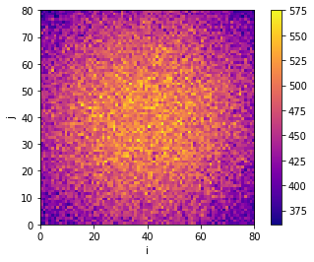
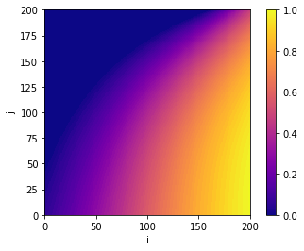
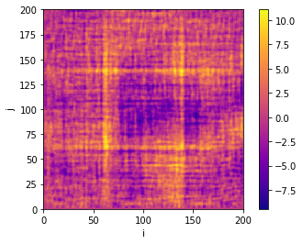
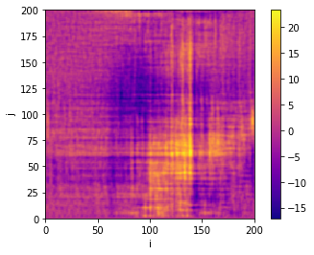
CXB non uniforme sur le détecteur non corrigé : effet de la non correction
Sans Terre
Avec Terre
Image du détecteur en coups
(1000 s, 4-120 keV)
Exposition du ciel normalisée
(20 min)
Image du ciel en SNR en ≈ 20 min : pas de corrections des 64 images de 20 s qui les composent.
$$std=2.8$$
$$std=4.9$$
La qualité des images se dégradent en sommant les images de 20 s non corrigées.

Slide 17
Correction du bruit de fond : méthode traditionnelle par ajustement
Méthode traditionnelle pour l’imagerie à masque codée à grand champ de vue.
CXB : forme convexe sur le détecteur (Image du détecteur en coups, 1000 s, 4-120 keV, sans Terre).
Méthode implémentée dans le logiciel embarqué.
$$M\left(i,j\right)=c_{0}+c_{1}∙i+c_{2}∙j+c_{3}∙i^{2}+c_{4}∙j^{2}+c_{5}∙i∙j$$
$$D_{cnt,clean}=D_{cnt}−M$$
$$D_{var,clean}=D_{var}+Var\left(M\right)≈D_{cnt}$$
Exemple en présence de Terre :
Image du détecteur en coups (20 s, 4-120 keV)
Modèle du détecteur en coups
Image du détecteur corrigée en coups
Image du ciel en SNR (20 min)
$$std=1.1$$

Slide 18
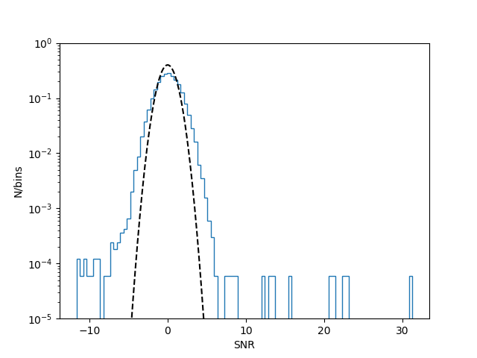
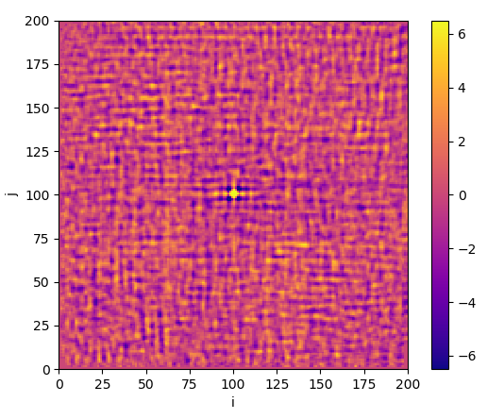
Source connue dans le champ de vue non corrigée : effet de la non correction
Distribution du SNR des pixels du ciel
Image du ciel en SNR
(20 s, 4-120 keV)
Noir : $N(0,1)$
Bleu : $std =1.5$
Valeurs de SNR importantes qui se « détachent » + élargissement de la distribution (bruit de codage dans toute l’image) → masquer les pixels affectés par la source ne suffit pas.
Echelle tronquée à $SNR=6.5$
Flux de la source : 1.5 ph/s/cm2

Slide 19
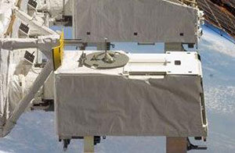
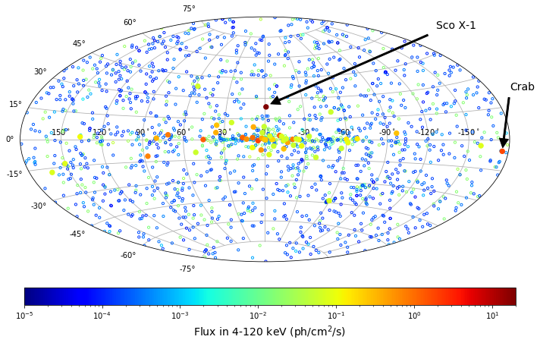
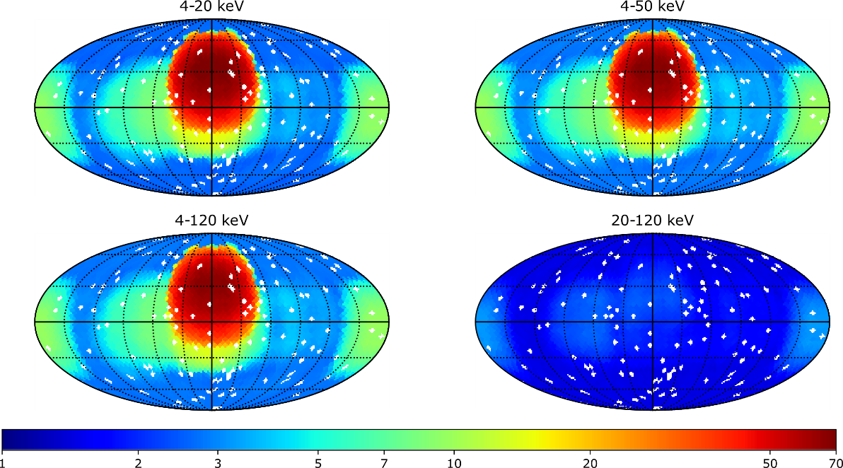
Catalogue de sources
Dagoneau et al., 2020
A&A, accepté, arXiv:2010.09401
MAXI (ISS)
Construction d’un catalogue (1793 sources) :
MAXI/GSC (2-20 keV) (standard online products)
Swift/BAT (14-195 keV) (Oh et al., 2018)
Essentiellement des binaires X.
En partie embarqué dans le logiciel de l’UGTS
Etude de l’influence des sources :
Génération de spectres (loi de puissance simple ou brisée) à partir de flux moyens.
Simulation des sources dans le champ de vue.
Carte en coordonnées galactiques des sources du catalogue
Ecart-type du SNR des images du ciel en 20 min.
Sans correction

Slide 20
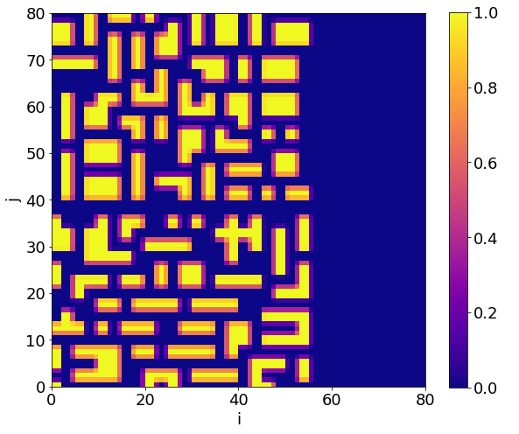
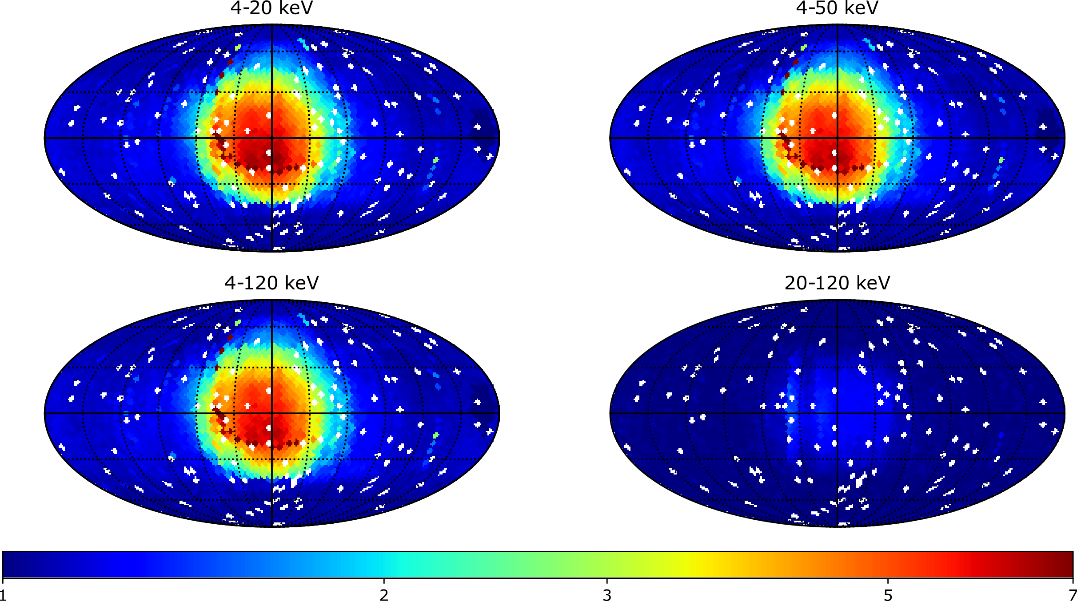
Correction des sources : méthode traditionnelle par ajustement
A partir d’un catalogue de source embarqué (positions dans le ciel)
Positions dans l’image du ciel (en pixel).
Construction de la « fonction d’illumination » de chaque source.
Fonction ajoutée au modèle à ajuster.
Exemple d’une fonction d’illumination (source hors axe)
Ecart-type du SNR des images du ciel en 20 min.
En 20 min :
Sans correction, l’écart-type atteint des valeurs > 50 dans le centre galactique et la région de Sco X-1.
Avec correction, écart-type réduit à < 7.
Différence selon la région du ciel pointée : le seuil de détection en SNR ne peut pas être unique (temps d’exposition et échelle de temps) → Comment fixer le meilleur seuil pour chaque région du ciel pointée ?
Avec correction

Slide 21
IV. Traitement embarqué des images produites par ECLAIRs : nouvelles méthodes et comparaison avec la méthode traditionnelle.

Slide 22
Correction du bruit de fond : ondelettes
Dagoneau et al.
In prep.
Nouvelle méthode (jamais utilisée en imagerie à masque codé embarquée)
CXB : forme convexe sur le détecteur grand échelle
$$D_{cnt,clean}=D_{cnt}−D_{grandes echelles}$$
$$D_{var,clean}=D_{cnt}$$
Méthode implémentée dans le logiciel embarqué.
Image du détecteur
(20 s)
Image du détecteur corrigée du CXB
Ciel
(coups, variance et SNR)
W
D
Pas d’hypothèse sur la forme du bruit de fond sur le détecteur.
Calcul des différentes échelles avec l’algorithme à trous 2D (Starck et Murtagh, 2002).

Slide 23
Ondelettes 2D : algorithme à trous
$$D_{s}(i,j)=\sum_{m=−l}^{l}{\sum_{n=−l}^{l}{H\left(m,n\right)∙D_{s−1}(i+2^{s−1}m, j+2^{s−1}n)}}$$
Filtrage (filtre de taille 3) : $h_{3}= \left\{\frac{1}{4},\frac{1}{2},\frac{1}{4}\right\}$
$$H=h×h$$
Image détecteur brute
$$s=1$$
$$s=2$$
$$s=3$$
Autre choix de filtre possible : $h_{5}= \left\{\frac{1}{16},\frac{1}{4},\frac{3}{8},\frac{1}{4},\frac{1}{16}\right\}$

Slide 24
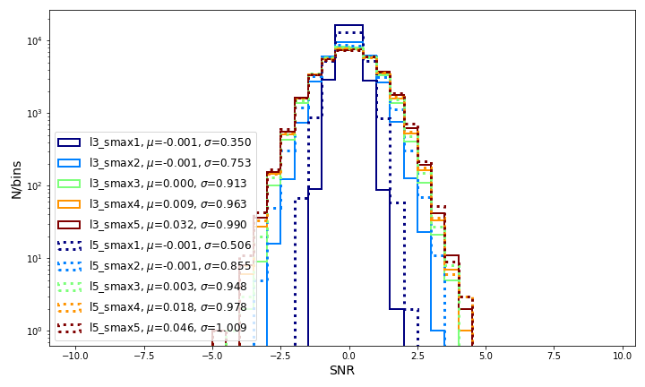
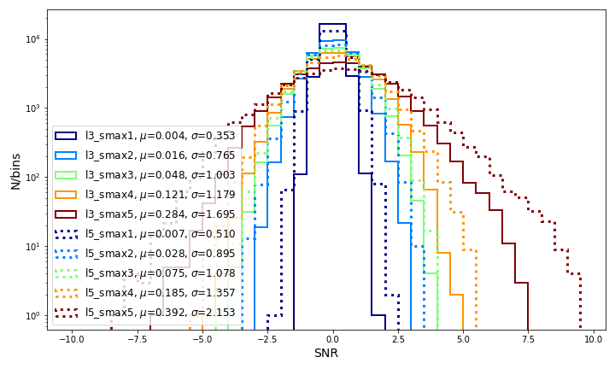
Correction du bruit de fond : ondelettes
Paramètres retenus :
Lissage maximal x3 (conserve les échelles dont la taille caractéristique est de 1, 2 ou 4 pixels)
Filtre de taille 3
2 paramètres (configurables) pour la méthode :
Taille du filtre (3 ou 5)
Nombre de lissages
Ecart-type du SNR du ciel pour 20s (gauche) et 20 min (à droite) après correction.

Slide 25
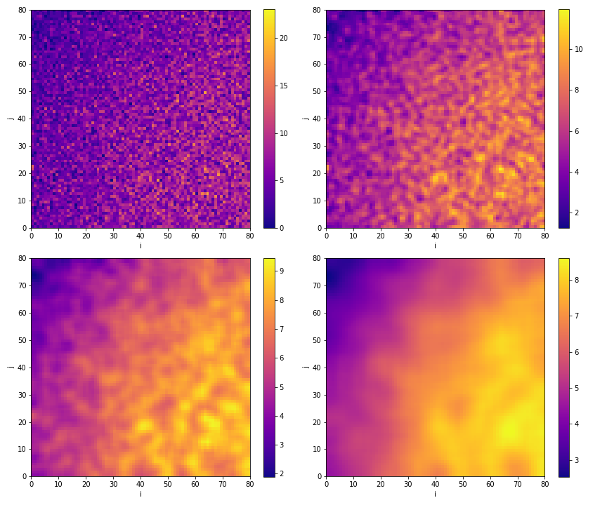
Correction du bruit de fond : ondelettes (avec Terre)
Image détecteur brute (20 s, 4-120 keV)
Echelle
$$s=1$$
Echelle
$$s=2$$
Echelle
$$s=3$$

Slide 26
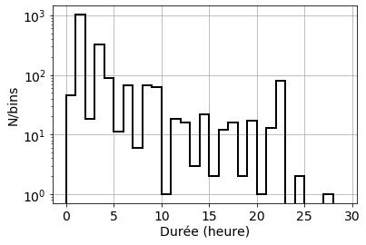
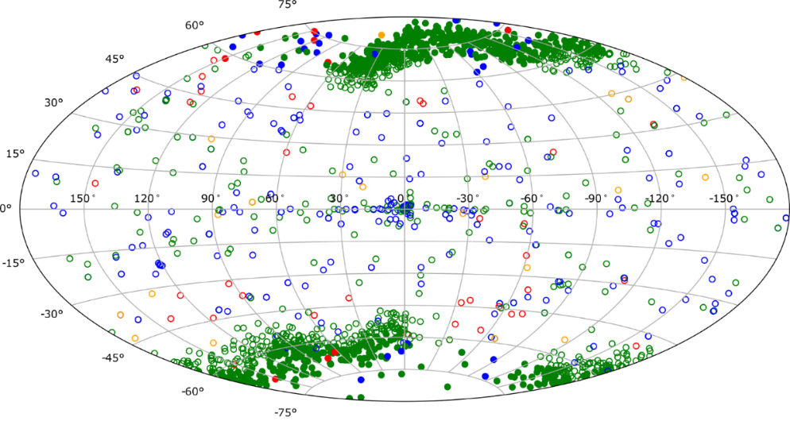
Performances des méthodes : simulation d'une année d'observation
Dagoneau et al., in prep.
Scénario d’un an de pointage de SVOM → simulation de toutes les images d’une année.
Distribution des durées des pointages
Positions des pointages en coordonnées galactiques.
vert : cibles du programme Général
bleu : cibles d’opportunité nominale
orange : cibles d’opportunité exceptionnelle
rouge : suivi d’un sursaut-gamma
1919 pointages stables dans l’année :
Projection du CXB et des sources → images du détecteur toutes les 20 s
Correction du CXB (ajustement ou ondelettes) et des sources (ajustement des modèles)
Reconstruction de l’image du ciel (20 s) par déconvolution
Construction des échelles de temps (40 s, 80 s, …, 20 min)
Analyse (écart-type et maximum du SNR dans toutes les images).

Slide 27
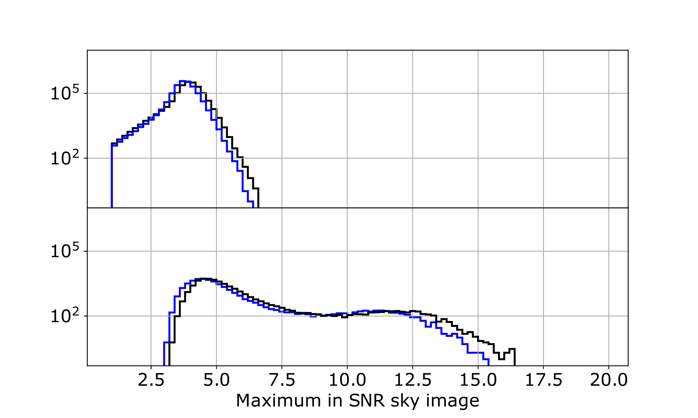
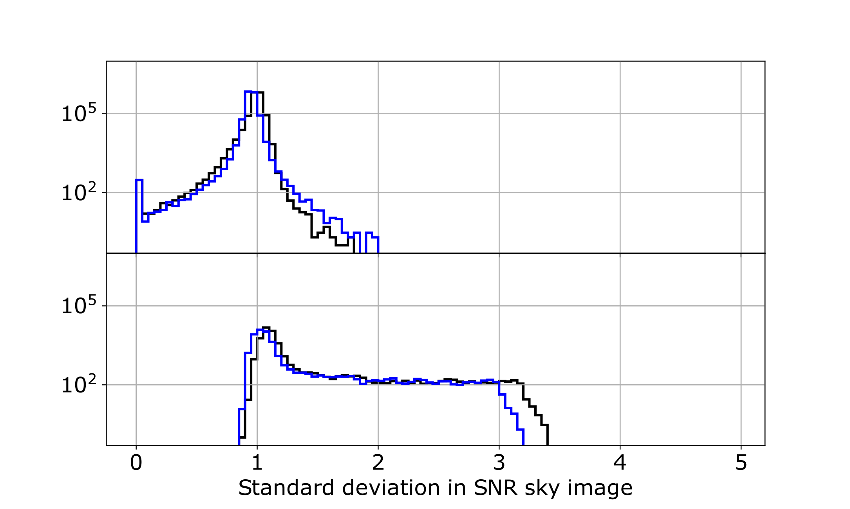
Performances des méthodes : maximum et écart-type du SNR
Distribution de Max SNR pour toutes les images de 20 s et 20 min sur 1 an d’observation, CXB corrigé par ajustement ou ondelettes.
Distribution de Std SNR pour toutes les images de 20 s et 20 min sur 1 an d’observation, CXB corrigé par ajustement ou ondelettes.
20 s
20 s
20 min
20 min
Fixer un seuil en SNR impose un seuil trop sévère en 20 min ($SNR≈17)$.
→ Utilisation de l’écart-type pour définir un seuil sur la valeur $(Max SNR)/(Std SNR)$.

Slide 28
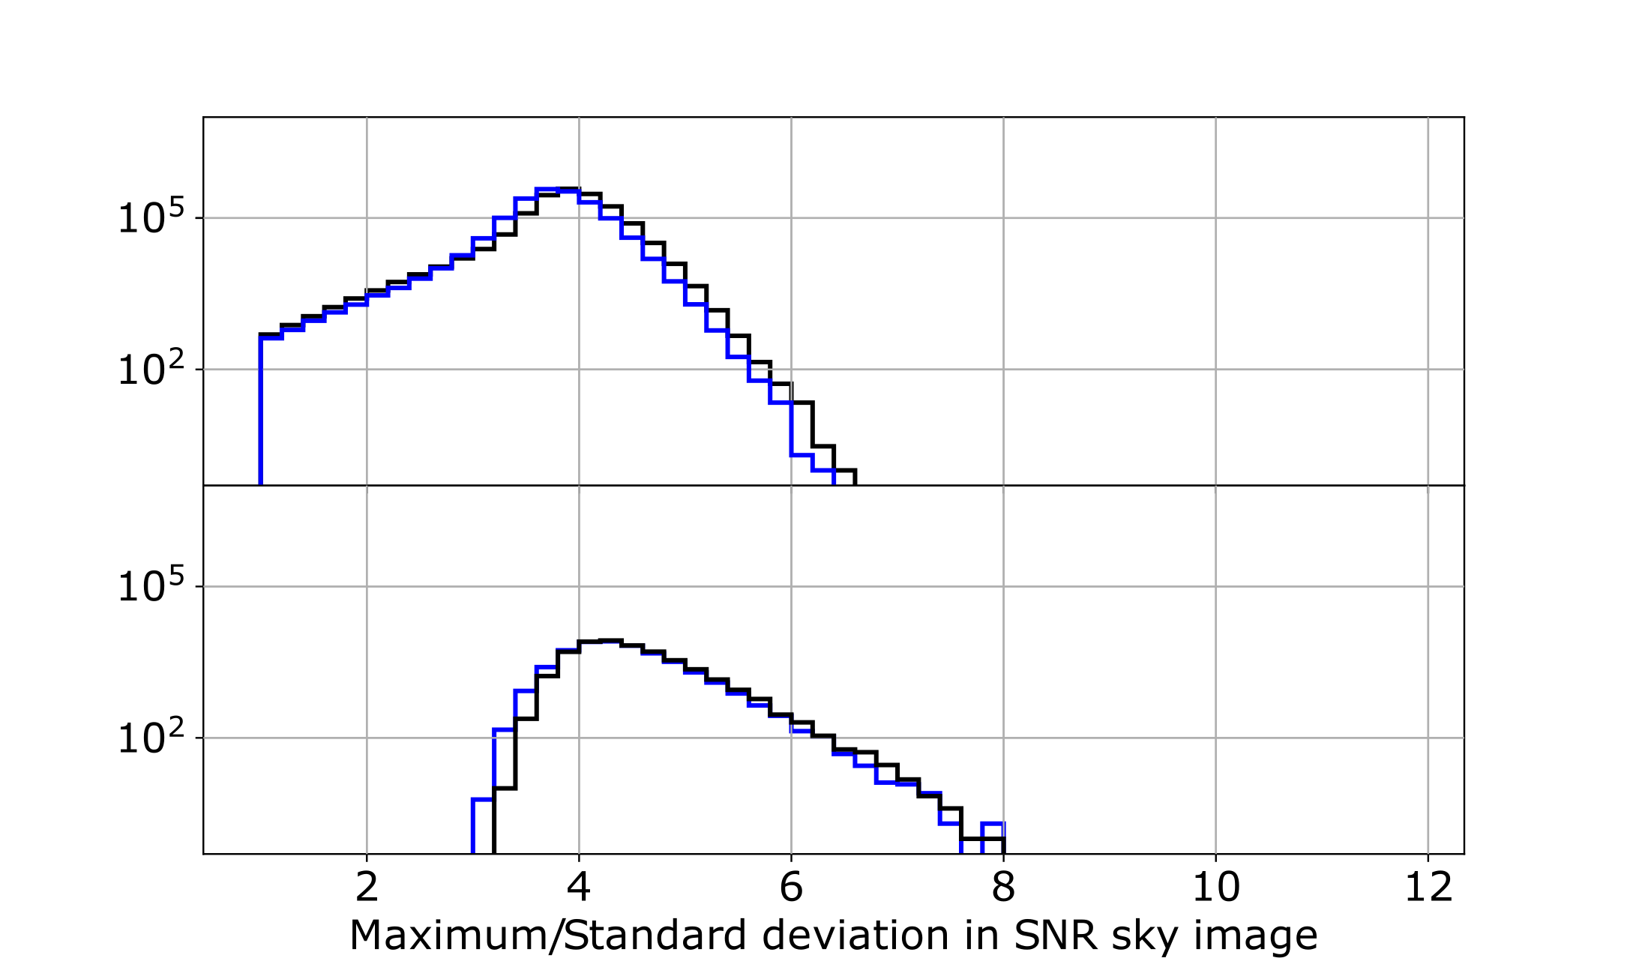
Performances des méthodes : seuil en SNR adaptatif
Méthode implémentée dans le logiciel embarqué.
Distribution de (Max SNR)/(Std SNR) pour toues les images de 20 s et 20 min sur 1 an d’observation, CXB corrigé par ajustement ou ondelettes.
Performances similaires pour la méthode de correction du CXB par ajustement et avec les ondelettes.
Le seuil de détection $SNR=6.5$ n’est pas toujours applicable en 20 min
→ adaptation dynamique en fonction de la qualité de l’image :
$$\frac{Max\left(SNR\right)}{Std\left(SNR\right)}>Seuil$$
En 20 s : $seuil=6.5$
En 20 min : $seuil=8$
20 s
20 min
Nombre d’images de 20 s : 1 510 545
Nombre d’images de 20 min : 44 895

Slide 29
Conclusion sur les méthodes de traitement d’images
Une nouvelle méthode utilisant des ondelettes : pas besoin de faire d’hypothèse sur la forme spatiale du CXB sur le détecteur → implémenté à bord.
Correction des sources essentielle pour réduire l’écart-type du SNR des images du ciel.
Qualité des images du ciel différente selon la direction de pointage (centre galactique et Sco X-1 vs pôles).
Seuil en SNR adaptatif en fonction de l’écart-type du SNR → implémenté à bord.
Traitements essentiels pour la détection de sursauts faibles dans des images longue durée.
Exemple : détection de sursauts gamma ultra-longs.

Slide 30
V. Application de l’imagerie longue pose : détection de sursauts ultra-longs Dagoneau et al., 2020 Experimental Astronomy, vol 50, issue 1

Slide 31
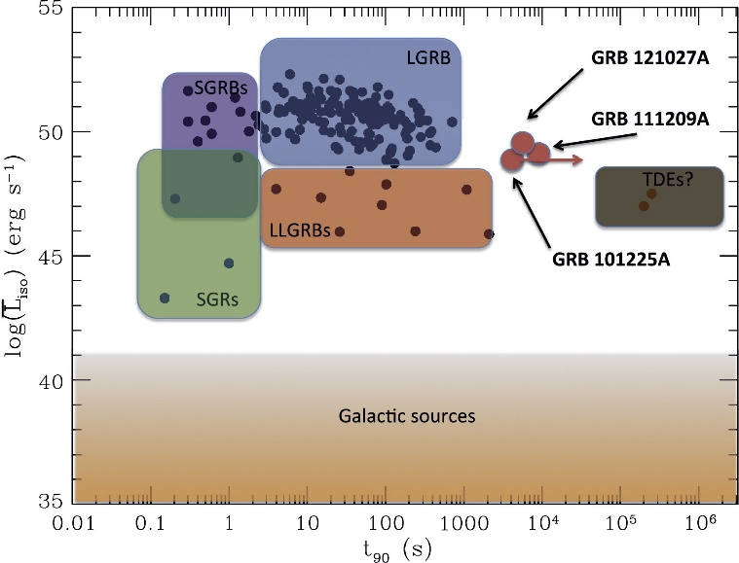
Sursauts gamma d’ultra-longue durée
Une nouvelle famille de sursauts ? Ou juste la queue de distribution des sursauts longs ?
Progéniteurs différents : étoile bleue supergéante à faible métallicité, formation d’un magnétar ?
Ils « ressemblent » aux sursauts longs : émission rémanente et association avec des supernovae.
Echantillon de 10 événements détectés par Swift/BAT et classés comme « ultra-longs » dans la littérature (durées issues de Levan et al., 2015 et Virgili et al., 2013).
GRB | $$T_{90}$$ | $$z_{0}$$
GRB 170714A | 459 | 0.793
GRB 141121A | 481 | 1.47
GRB 130925A | 5000 | 0.348
GRB 121027A | 6000 | 1.773
GRB 111215A | 373 | 2.1
GRB 111209A | 13000 | 0.677
GRB 101225A | 7000 | 0.847
GRB 100316D | 1300 | 0.0591
GRB 090417B | 2130 | 0.345
GRB 060218 | 2100 | 0.03342
(Levan et al., 2013)
Etude de la détectabilité de ces sursauts par ECLAIRs → Simulation à 1000 positions isotropes dans le champ de vue.

Slide 32
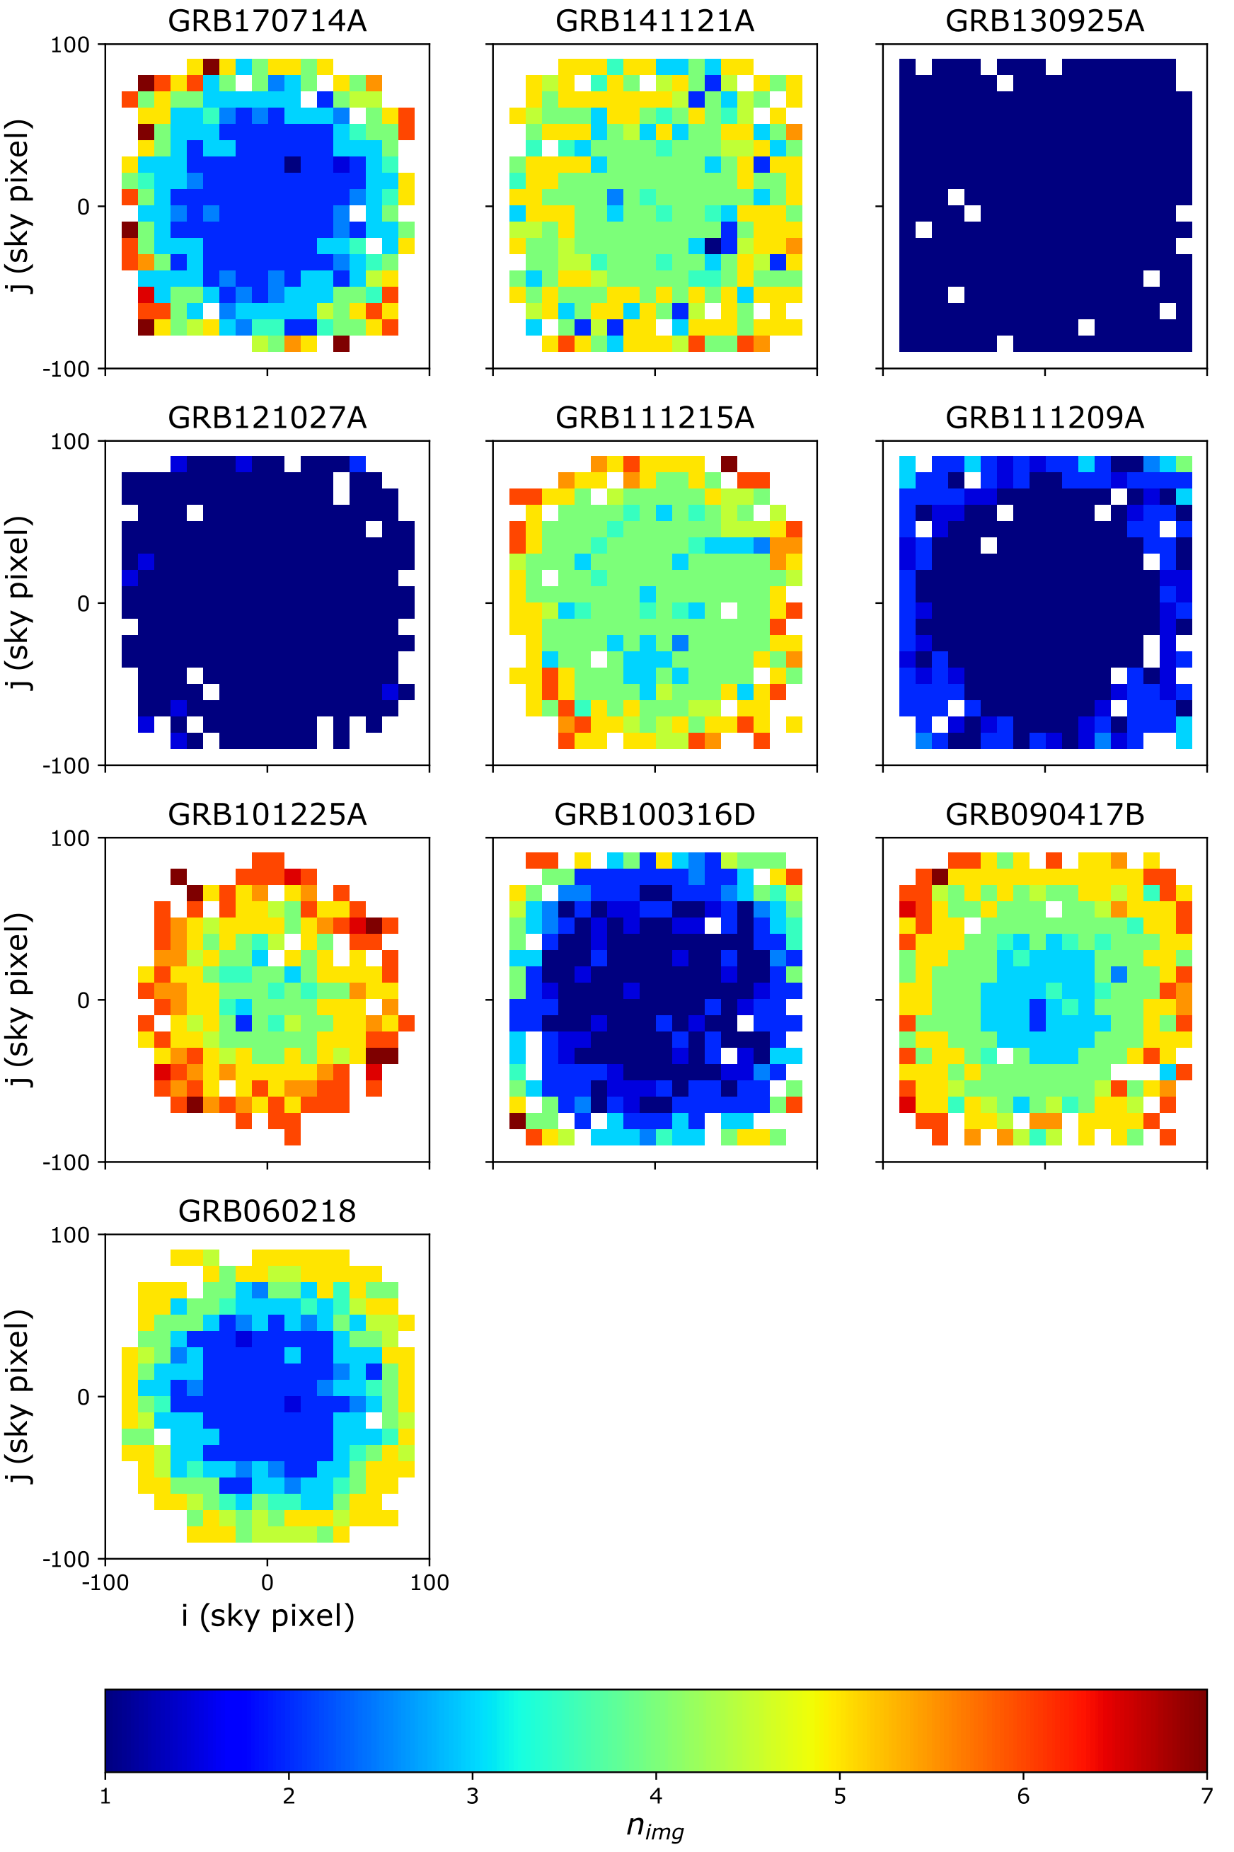
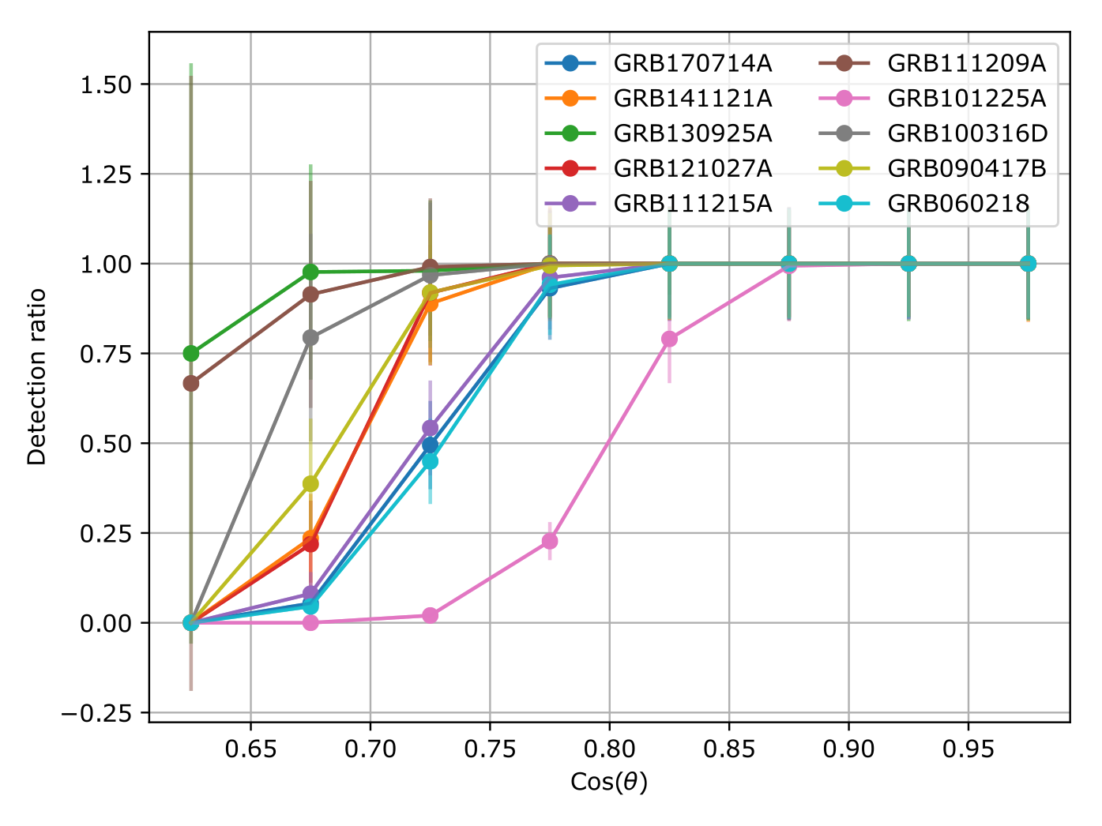
Détection par le trigger image
Les 10 sursauts sont toujours détectés au centre du champ de vue d’ECLAIRs.
Theta
46° 37° 32° 26° 18° 0°
$$T_{exp}=2^{n}∙20.48$$

Slide 33
Détection par le trigger image en fonction de la distance
Transport de la courbe de lumière et du spectre à une plus grande distance (code movegrb, Antier, Bocquier, Daigne)
GRB 111209A
Les détections se concentrent au centre du champ de vue et sur les tranches de temps les plus longues.

Slide 34
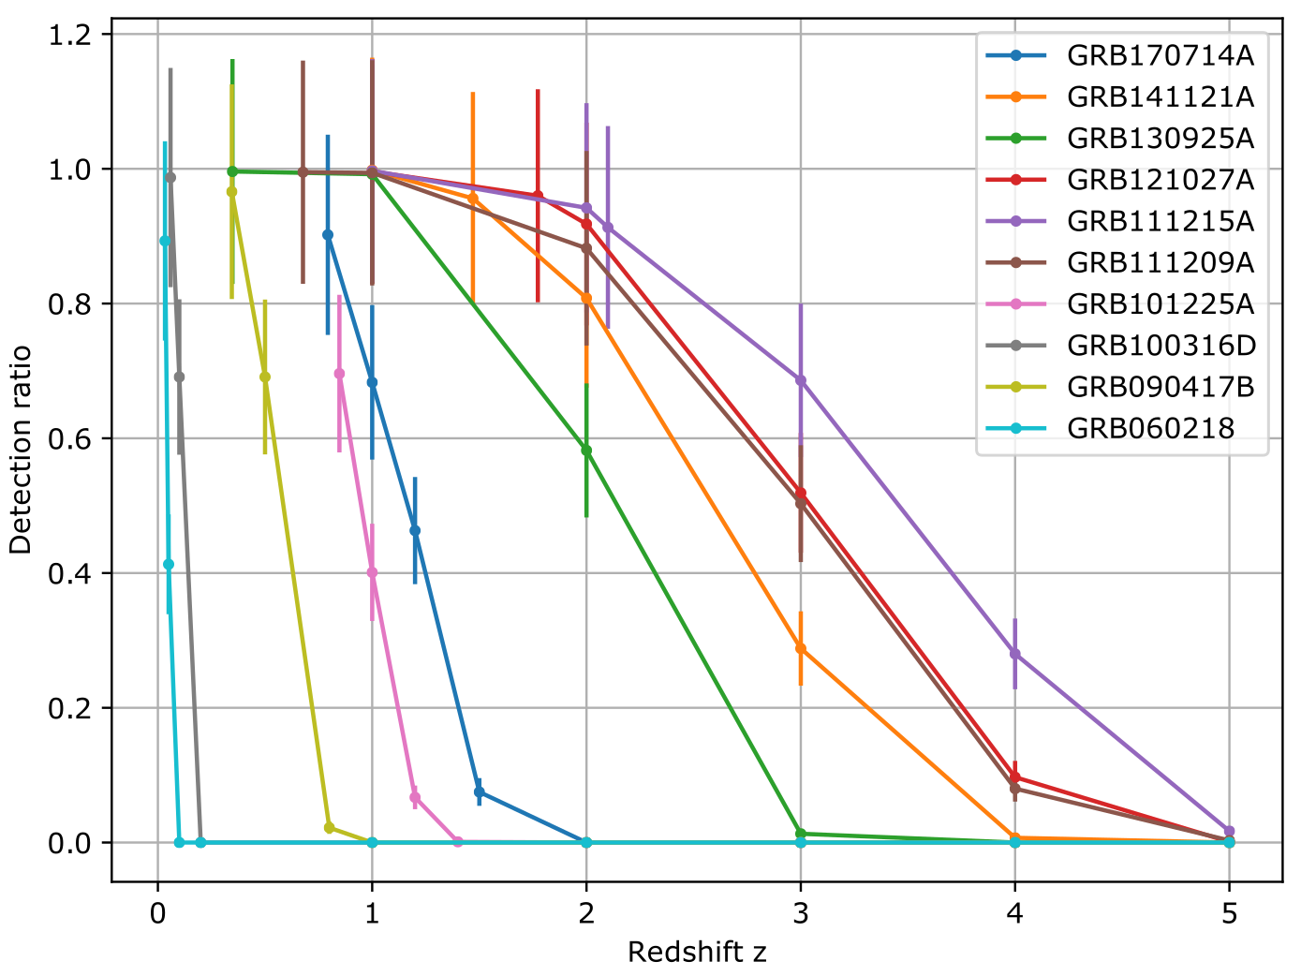
Détection par le trigger image en fonction de la distance
Décalage des sursauts détectés par Swift/BAT.
Fraction de détection des 10 sursauts ultra-longs en fonction du redshift (par rapport au 1000 simulation).
Les sursauts visibles le plus loin avec ECLAIRs sont aussi les plus brillants vu par Swift/BAT.

Slide 35
Estimation du taux de détection pour ECLAIRs : méthode
Pour chaque instrument (BAT et ECLAIRs) :
Calcul de l’horizon $z_{h}$ de chaque sursaut (décalage spectral pour lequel le sursaut n’est plus visible dans le centre du champ de vue).
Calcul du nombre de sursauts à une distance inférieure à l’horizon.
$N\left(<z_{h}\right)∝ \int_{0}^{z_{h}}{SFR\left(z\right)∙\frac{1}{1+z}∙\frac{dV\left(z\right)}{dz}∙dz}$ avec $SFR$ taux de formation stellaire (Atteia et al., 2017)
Rapport entre ce nombre pour BAT et ECLAIRs.
$$R=\frac{N\left(<z_{h},ECLAIRs\right)}{N\left(<z_{h},BAT\right)}$$
pour chaque sursaut : combien de fois plus de sursauts de ce type ECLAIRs peut détecter par rapport à BAT.

Slide 36
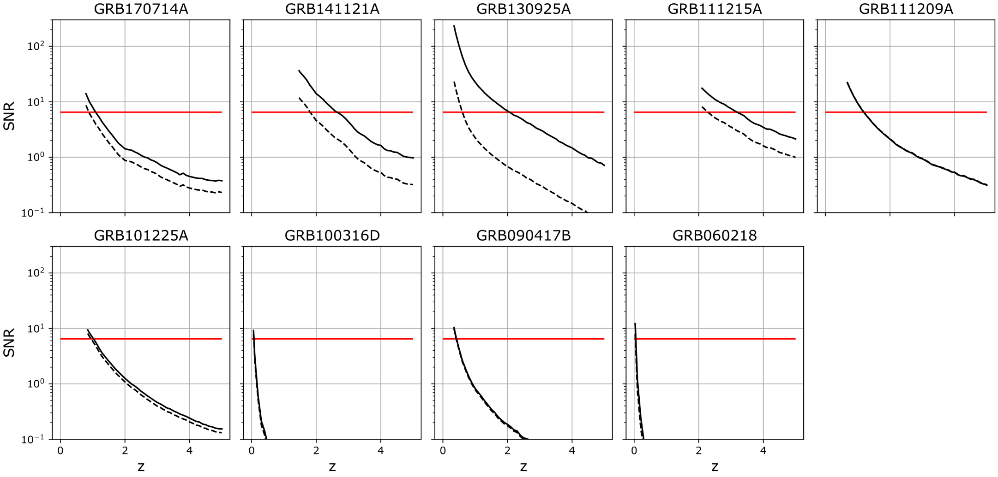
Horizon de Swift/BAT : $z_{h},BAT$
Transport des courbes de lumière de BAT en fonction de $z$.
Estimation du SNR de Swift/BAT dans l’axe pour chaque $z$. (même seuil de détection qu’ECLAIRs : 6.5).
$$SNR_{fcfov}\left(z\right)=SNR\left(z_{0}\right)∙\frac{N_{ph}\left(z_{0}\right)}{N_{ph}\left(z\right)}∙\frac{1}{f_{coding}}$$

Slide 37
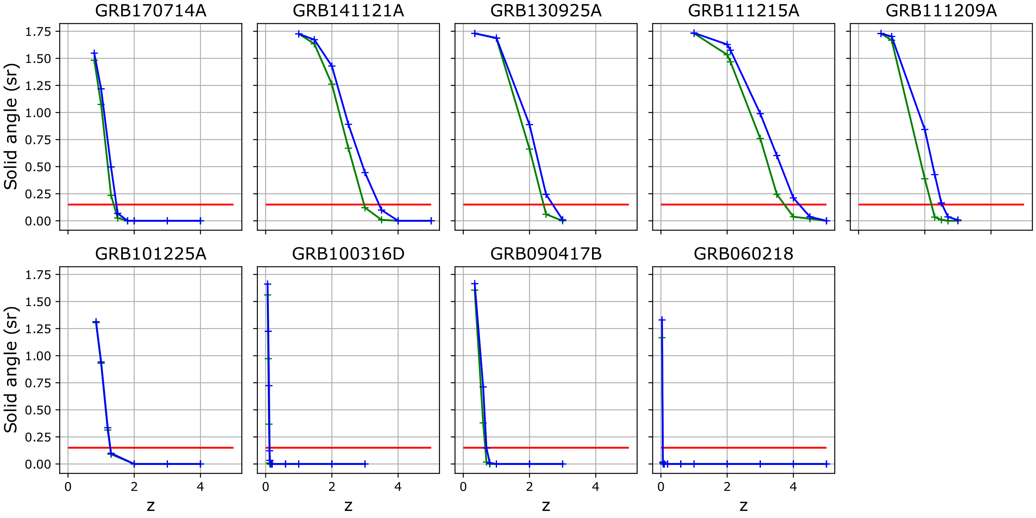
Horizon de ECLAIRs : $z_{h},ECLAIRs$
Simulation au décalage $z$.
Durée d’exposition restreinte (encadrement de la durée de déclenchement de Swift/BAT : valeur below et above).
Horizon atteint lorsque le sursaut n’est plus détecté que dans le champ de vue totalement codé.

Slide 38
Estimation du taux de détection pour ECLAIRs : méthode
9 sursauts détectés par Swift/BAT
Environ 18 détectés par ECLAIRs
Rapport global : ${1,97}_{−0,45}^{+0,26}$.
Corrections :
Temps d’observation efficace d’ECLAIRs (avec Terre et SAA) : 56% vs 75% pour BAT.
Champ de vue 2.04 sr vs 2.3 pour BAT.
Ratio global : ${1,30}_{−0,30}^{+0,17}$
Seuil bas sujet à un biais instrumental.
Somme : ${17,77}_{−4,03}^{+2,38}$ | ${19,41}_{−3,91}^{+1,11}$
Rapport global avec un seuil bas différent de 4 keV :
7 keV : ${1,10}_{−0,24}^{+0,16}$
10 keV : ${0,97}_{−0,29}^{+0,18}$

Slide 39
Conclusion et Perspectives

Slide 40
Conclusion
Caractérisation des perturbations pour l’imagerie longue exposition (CXB modulé par la Terre et sources connues) → élargissement de la distribution du SNR et maxima à haut SNR.
Etude des méthodes de traitement (correction et analyse des images) dont une nouvelle méthode à base d’ondelettes (Dagoneau et al., in prep) qui ne demande pas d’hypothèse sur la forme du CXB → implémentées dans le logiciel embarqué.
Construction d’un catalogue de sources connues (Dagoneau et al., 2020, A&A) (caractérisation de l’influence et préparation de la correction à bord) → utilisé par le logiciel embarqué.
Application à l’imagerie longue exposition : gain par rapport à Swift/BAT pour ces sursauts détectés par Swift (Dagoneau et al., 2020, ExpAstron) .
SVOM ouvre un espace de découverte grâce à son seuil bas et à sa capacité d’imagerie longue exposition.
Notes:
Mon travail a été présenté dans les réunions de travail d’ECLAIRs et pris en compte dans la conception du trigger ECLAIRs.

Slide 41
Perspectives personnelles: post-doc à l’APC (équipe pipeline sol ECLAIRs)
Avant le lancement :
Interface entre logiciel embarqué et pipeline sol (ondelettes).
Préparation des outils pour la phase de mise à poste : validation des performances et réglages des paramètres de déclenchement.
Etude de l’imagerie très longue pose avec les données au sol (interface programme « Core » pour les sursauts gamma et « General » pour le ciel transitoire) : différences d’image.
Après le lancement :
Traitement des premières données : analyse des méthodes d’imagerie en condition réelle.
Re-traitement des données brutes au sol pour ajuster les paramètres de déclenchement.
Notes:
Validation des performances et réglages : méthode et outil. Les codes que j’ai développés pendant ma thèse vont servir de base pour les outils de validation et reglages de la phase de mise à poste

Slide 42
Merci

